Slide 1
cv and ml
img2img
Владимир Глазачев
cv в rosebud.ai

Slide 2
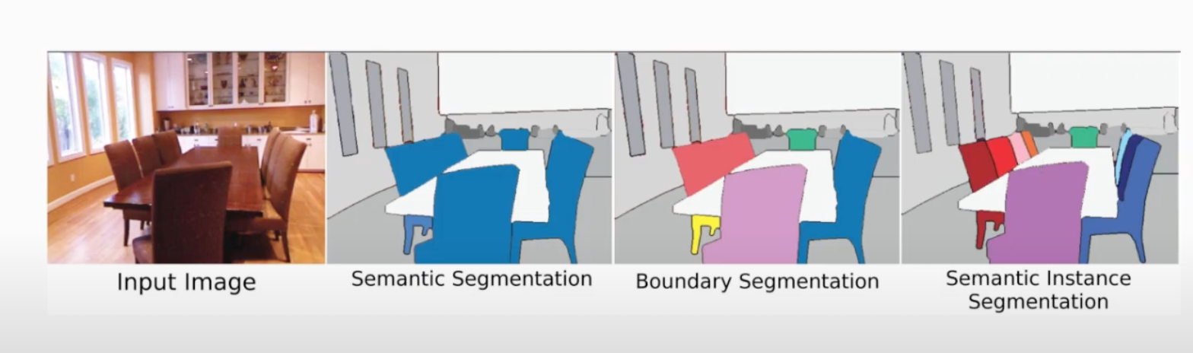
Решили сегментацию

Slide 3
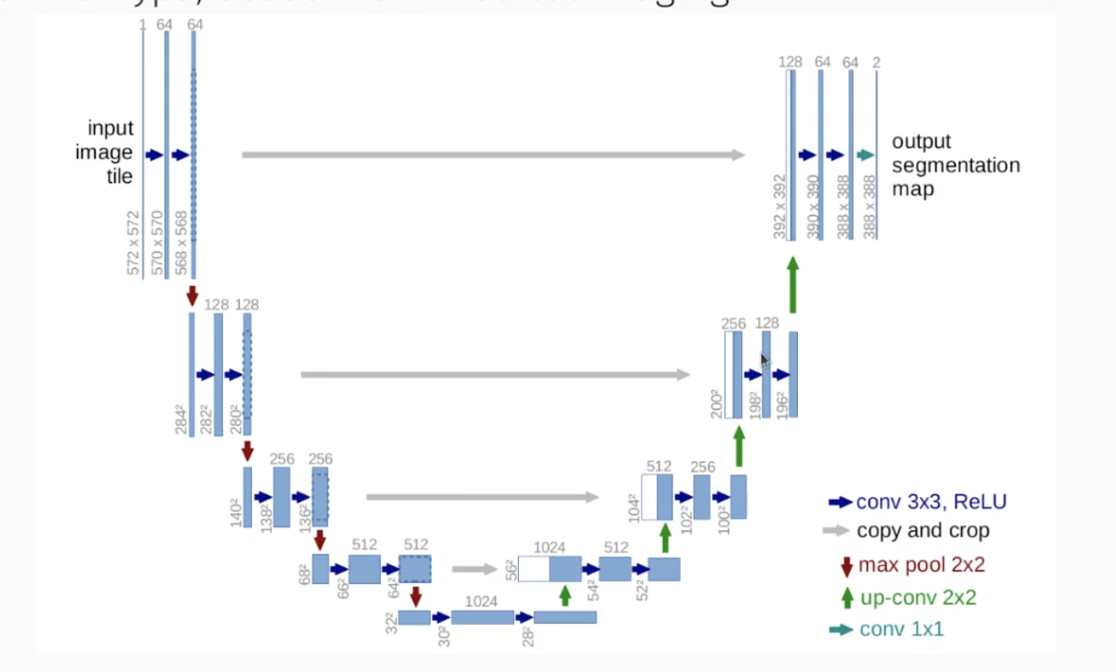
Решили сегментацию

Slide 4
Решили сегментацию
Тут на выходе в каждом пикселе вероятности принадлежности к классу

Slide 5
Решили сегментацию
Тут на выходе в каждом пикселе вероятности принадлежности к классу
Но мы можем засунуть сюда любую задачу обработки/редактирования изображений

Slide 6
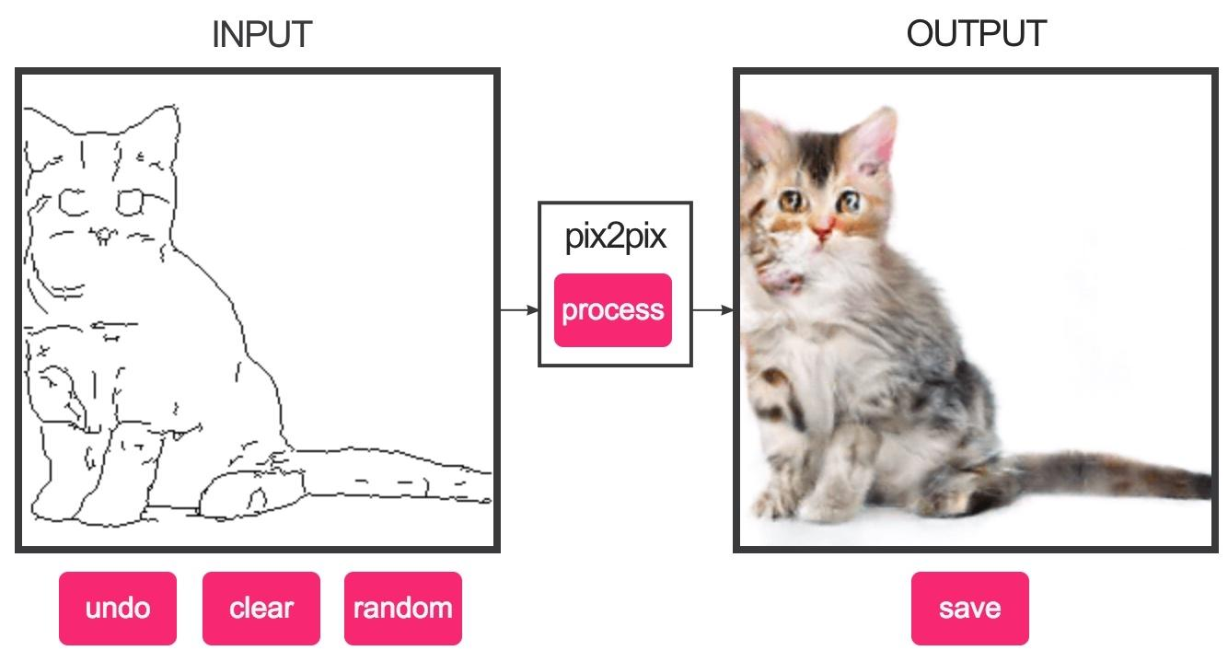
Из “картинки” в “картинку”
Мы можем засунуть любое изображения (n канальный 3 мерный тензор) и получить любое изображение
Разница только в том где мы такой датасет возьмем и как сформулируем loss (ну и domain specific тонкости :) )

Slide 7
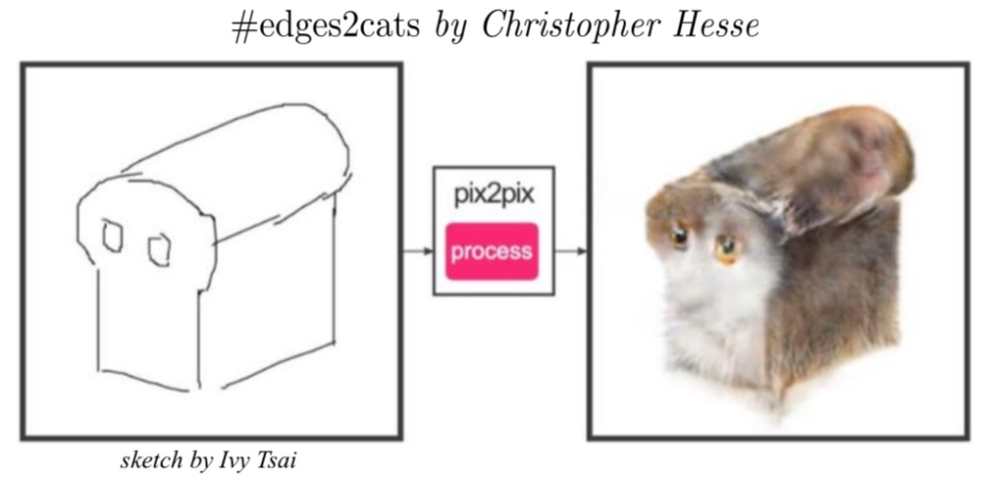
edges2image
Train
Inference
Датасет: X - любые картинки , Y - через детектор границ нагенерим границы
loss - например mse

Slide 8
edges2image
Train
Inference
Датасет: Y - любые картинки , X - через детектор границ нагенерим границы
loss - например mse (с mse будут проблемы мы к этому сейчас прийдем) ; в целом если результат изображение (в общем смысле того что такое изображение :) ) - нужен способ измерять похожесть картинок

Slide 9
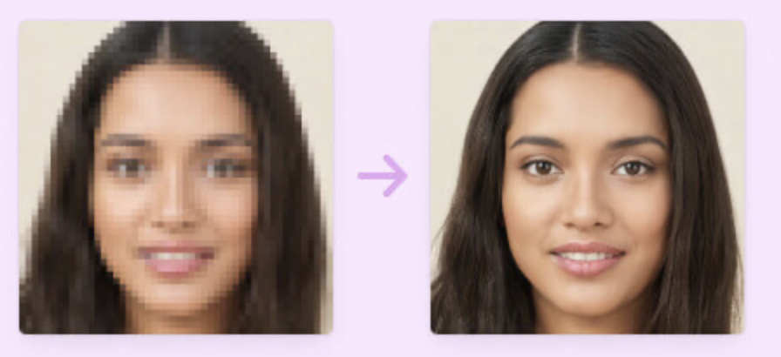
superresolution
Датасет: Y - хайрез картинки, X - сжимаем/ломаем картинки аугментациями
проблемы?

Slide 10
superresolution
Датасет: Y - хайрез картинки, X - сжимаем/ломаем картинки аугментациями
проблемы? - real world деградация картинок часто не похожа на аугментации, но все равно можно придумать неплохие аугментации

Slide 11
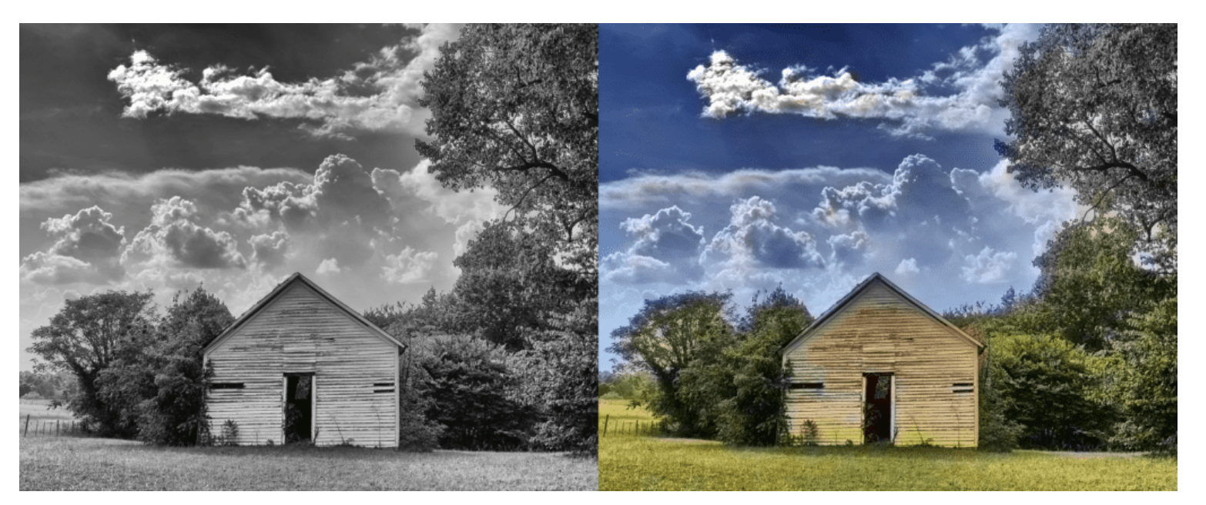
colorization
Датасет: Y - картинки, X - чернобелим картинки
проблемы? - real world чернобелые картинки не получены из обесцвечивания цветных, а были спецификой старых камер и проявочной химии (и часто были не чб а монохромными, типо оттенки красного)

Slide 12
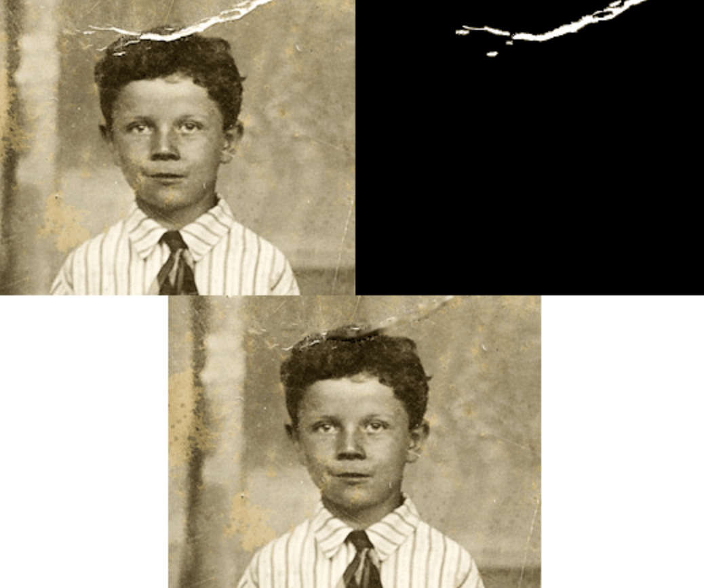
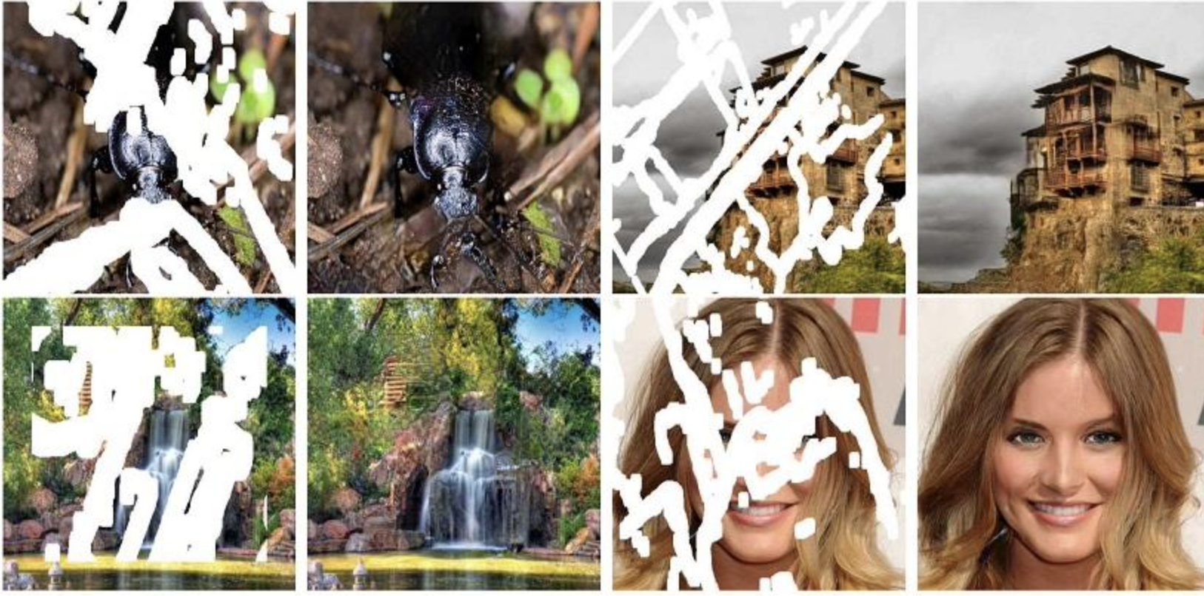
inpainting
Датасет: Y - картинки, X - вырезаем рандомные маски
проблемы? - маску на инференсе надо будет как то найти ; дырки могут быть не похожи на те что вы вырезали на трейне и это может влиять

Slide 13
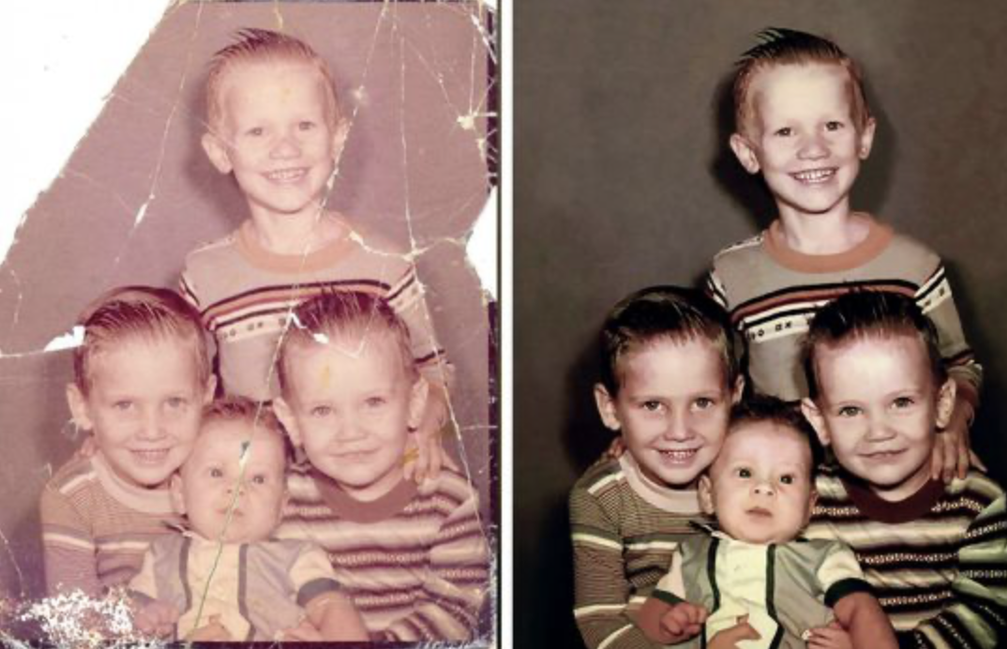
собираем в кучу
сегментация, детектим дырки
инпейнтинг - заполняем дырки
колоризация - раскрашываем картинку
super resolution - делаем качество повыше
через несколько моделей решаем задачу restoration ; можно было бы пытаться решить одной моделью - но сложно измерять прогресс/качество и итеративно улучшать

Slide 14
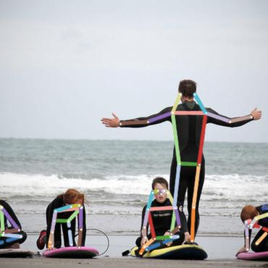
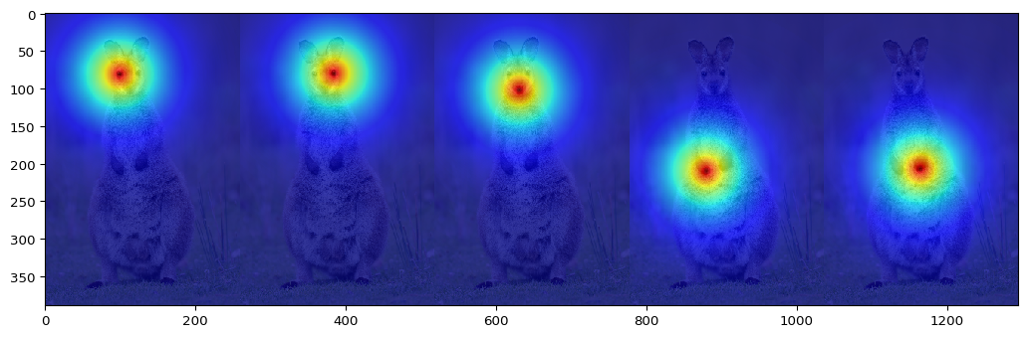
key points detection
Датасет: X - картинки, Y - ручная разметка, точки на изображении ; предсказать точку сложно - так что можно их размыть и потом брать локальный максимум
лосс - можно класификационные использовать, можно что то из регрессии взять

Slide 15
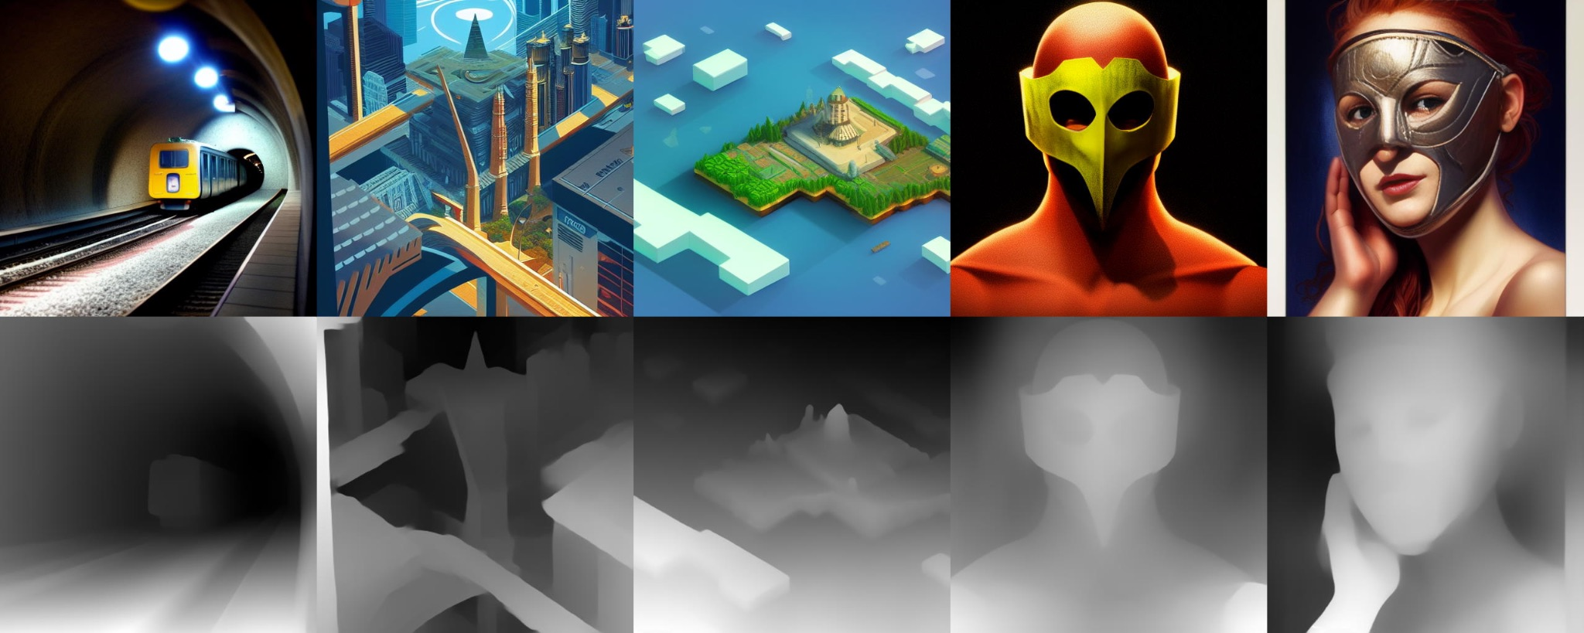
depth estimation
Датасет: X - картинки, Y - ground truth глубина с какой то камеры
или X - рендер, Y - ground truth глубина которую мы можем из рендера вытащить
loss - l1 или l2 между настоящей и предсказанной маской

Slide 16
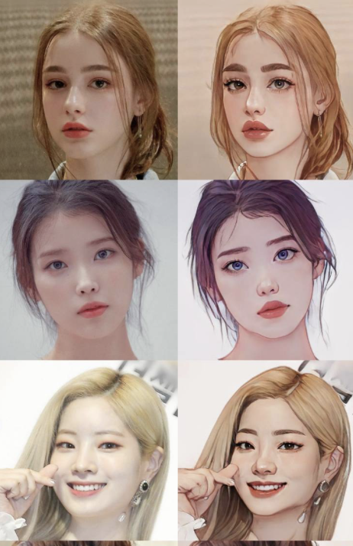
style transfer
Датасет: X - картинки, Y - где то надо взять стилизацию

Slide 17
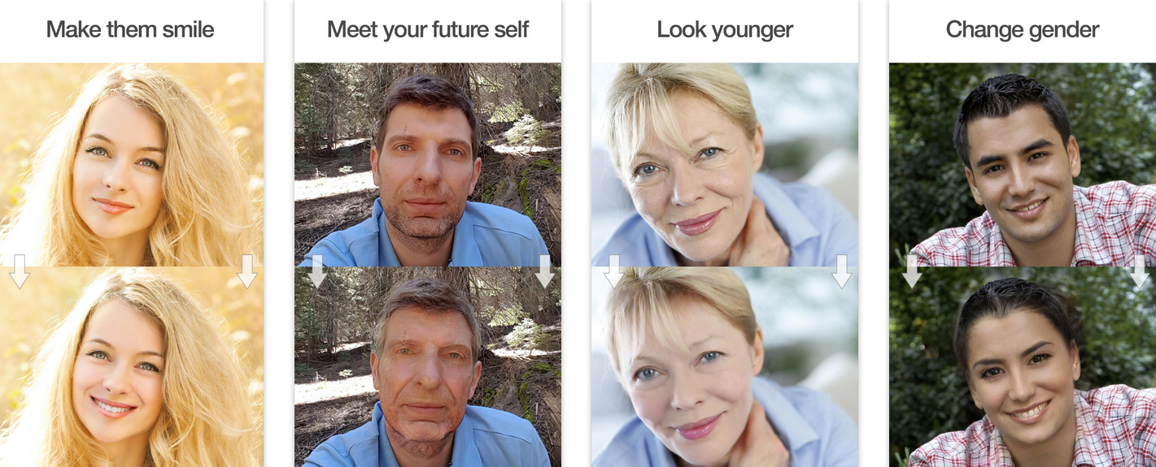
style transfer
примеры из faceapp приложения, это все в каком то прибрежении можно отнести к style transfer задачам (похожие методы внутри)

Slide 18
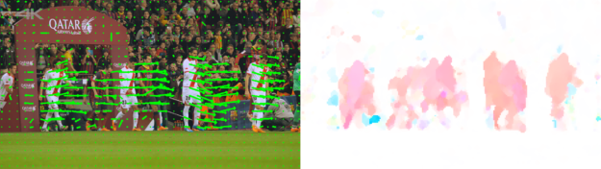
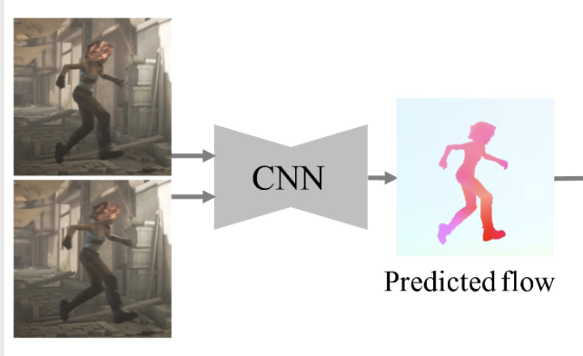
optical flow
Датасет: X - картинки, пары соседних кадров
Y - руками размеченный flow или
X - рендер игры/какой то 3д сцены, Y - truth flow который мы достаем из рендер движка
loss - mse между настоящим флоу и посчитанным

Slide 19
image2image problems
Если есть парный датасет или мы его можем синтетически сгенерировать из картинок - проблему можно нормально решить
Многие проблемы comp vision можно сформулировать как image2image translation
Осталось пара проблем:
Нету парного датасета
Как нормально измерять похожесть картинок в лоссе

Slide 20
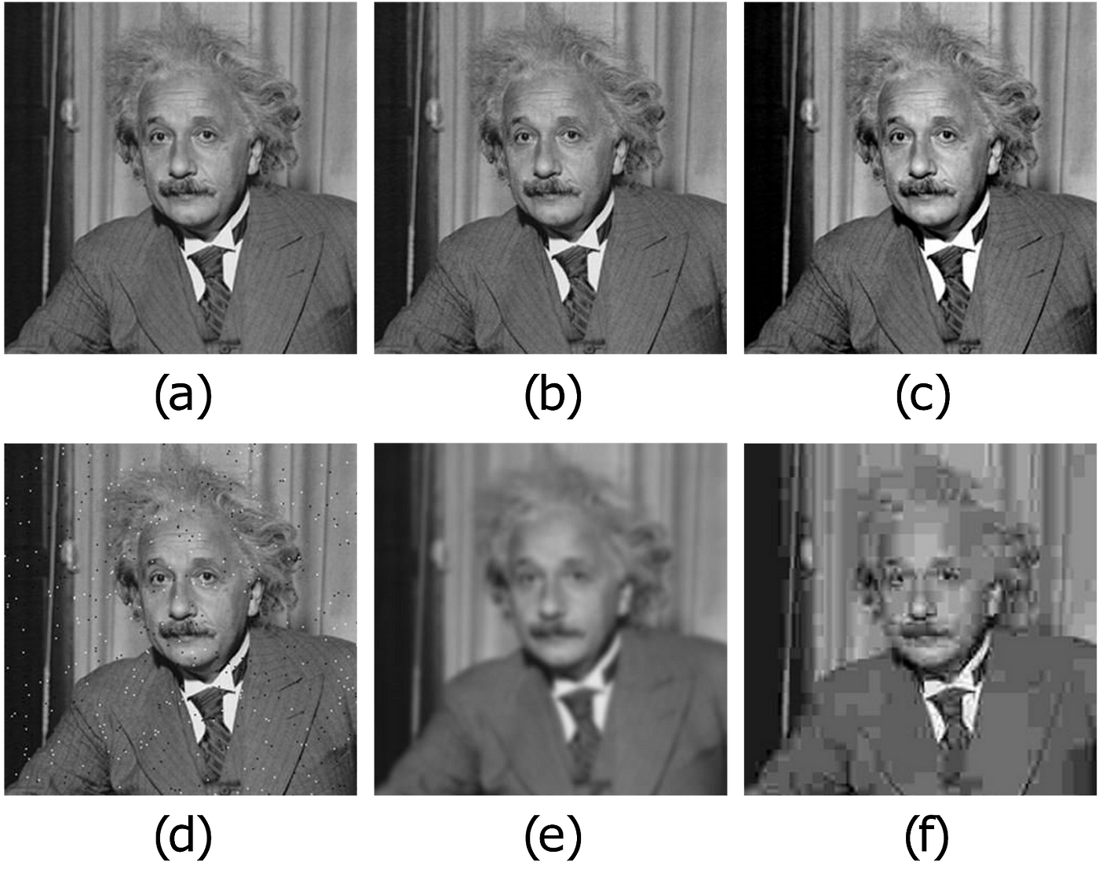
Измеряем качество
регрессионные лоссы не очень хорошо работают в генерации изображений
mse одинаковый

Slide 21
Измеряем качество
регрессионные лоссы не очень хорошо работают в генерации изображений
С точки зрения mse / l1 / многих других pixel лоссов, пространство решений которое норм для них - не удовлетворяет человеческому восприятию
mse одинаковый

Slide 22
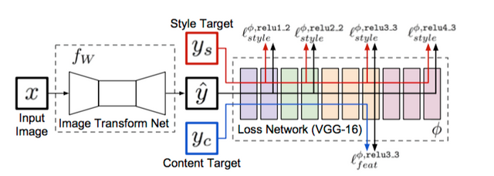
perceptual loss
Мы помним что весь dl про feature learning :)
Мы обсуждали что фичи которые извлекает какая нибудь convnet на разных слоях - имеет похожие свойства. На первых слоях low level фичи типо углов, дальше - фичи начинают активироваться на объекты
локальные фичи первых слоев - это и есть некоторое “приближение” стиля
фичи слоев дальше (где то посередине) - “приближение” описания сцены

Slide 23
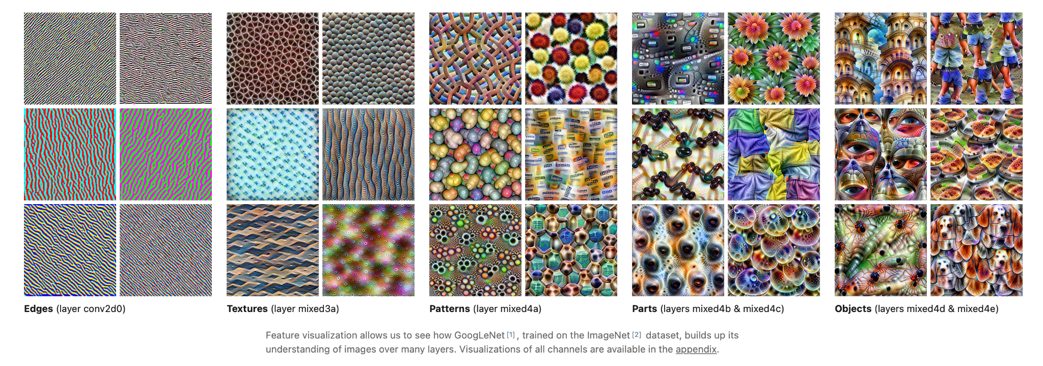
Напоминание про фичи
https://distill.pub/2017/feature-visualization/

Slide 24
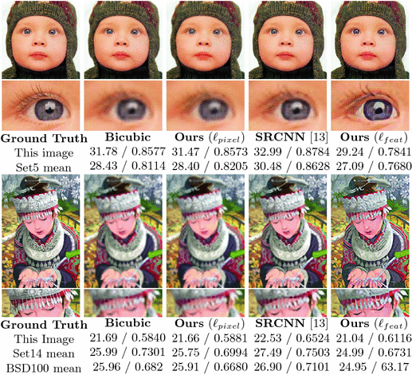
perceptual loss

Slide 25
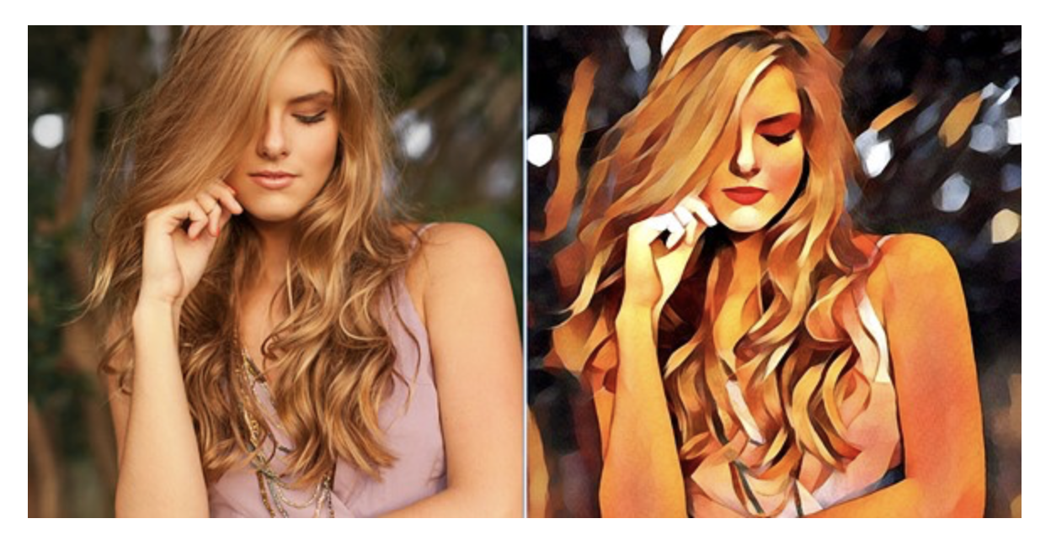
Перенос стиля без парного датасета
можно попробовать оптимизировать стиль через perceptual loss ; нам тут парное соответствие и не нужно
Датасет: X - любые картинки, style target одно или несколько изображений стиля ; Y - отсутствует
Так делался традиционный быстрый style transfer, на самом деле тут можно вообще не обучать чтобы стилизовать - но будет медленно

Slide 26
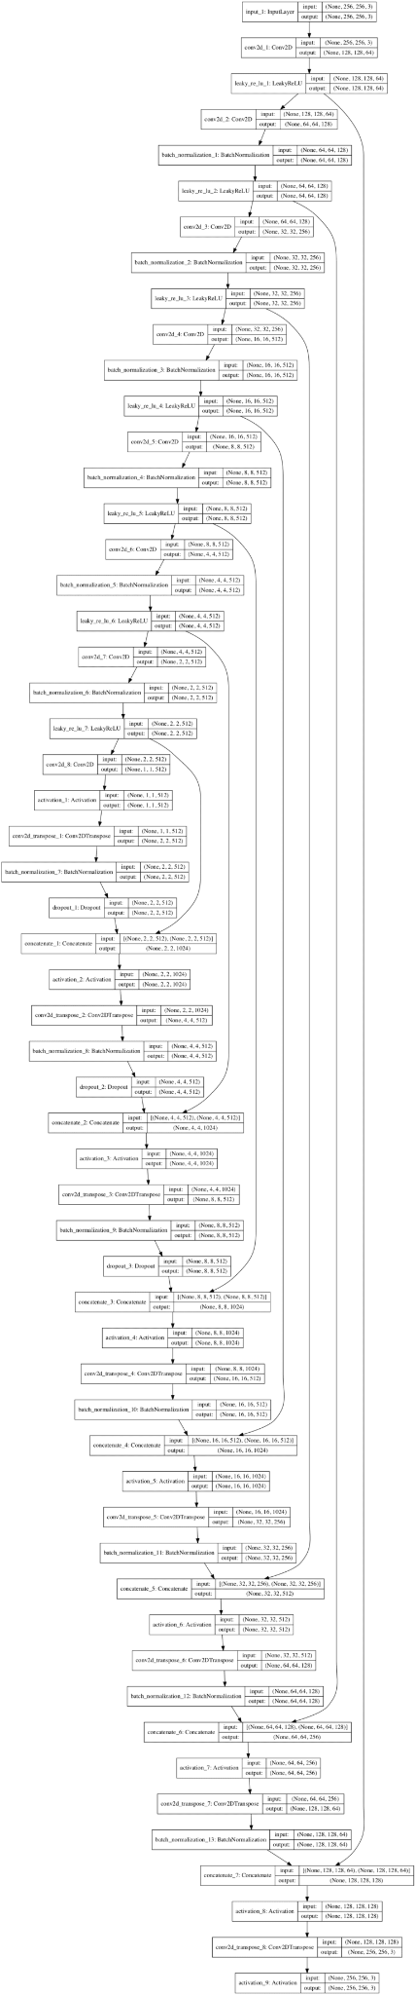
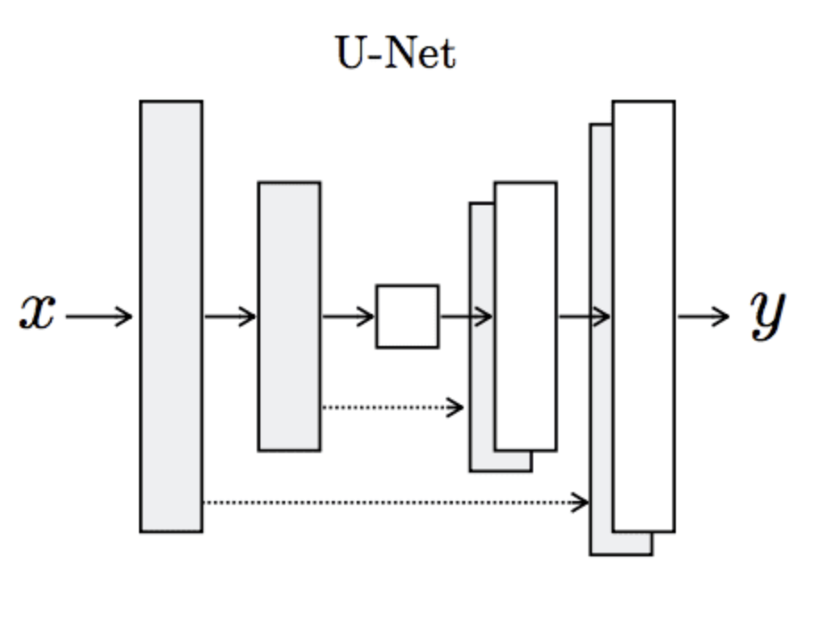
pix2pix model
encoder:
C64-C128-C256-C512-C512-C512-C512-C512
decoder:
CD512-CD512-CD512-C512-C256-C128-C64
большой bottleneck!
важно для style transfer задач
Нифига не видно, но слоев много

Slide 27
Как сделать лучше
perceptual loss помогает, но только если мы решаем задачу не очень точного style transfer или у нас есть парный датасет
нужно как то научиться измерять качество картинки не имея с чем ее сравнить :)
через это прийдем к ганам в следующий раз

